Slide 1
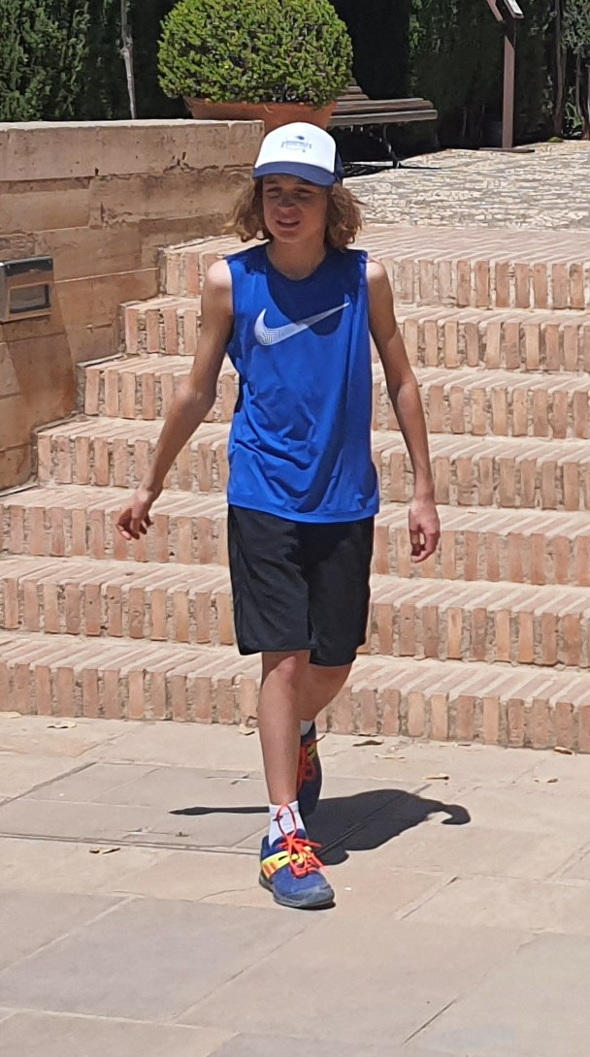
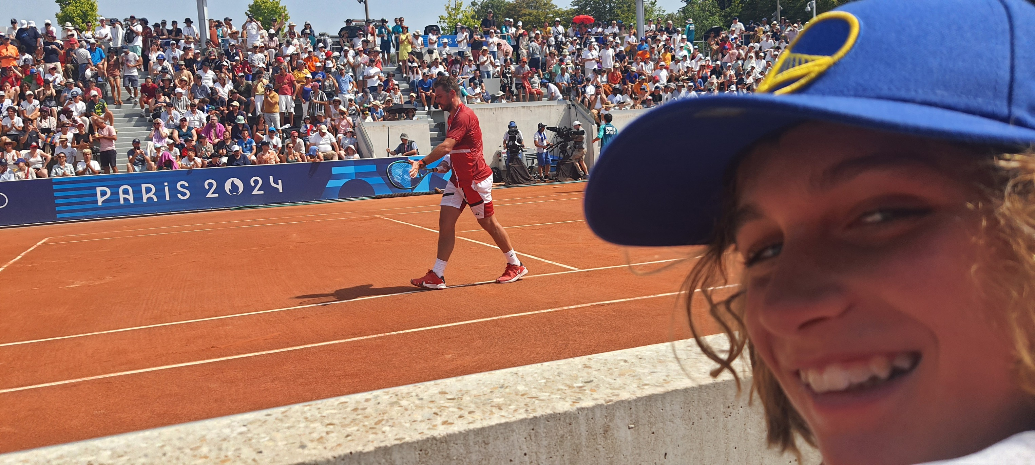
ROMÉO KNOLL MINTSA-EYA
1 AN DE PLUS....
ET LE PROJET CONTINUE!!

Slide 2
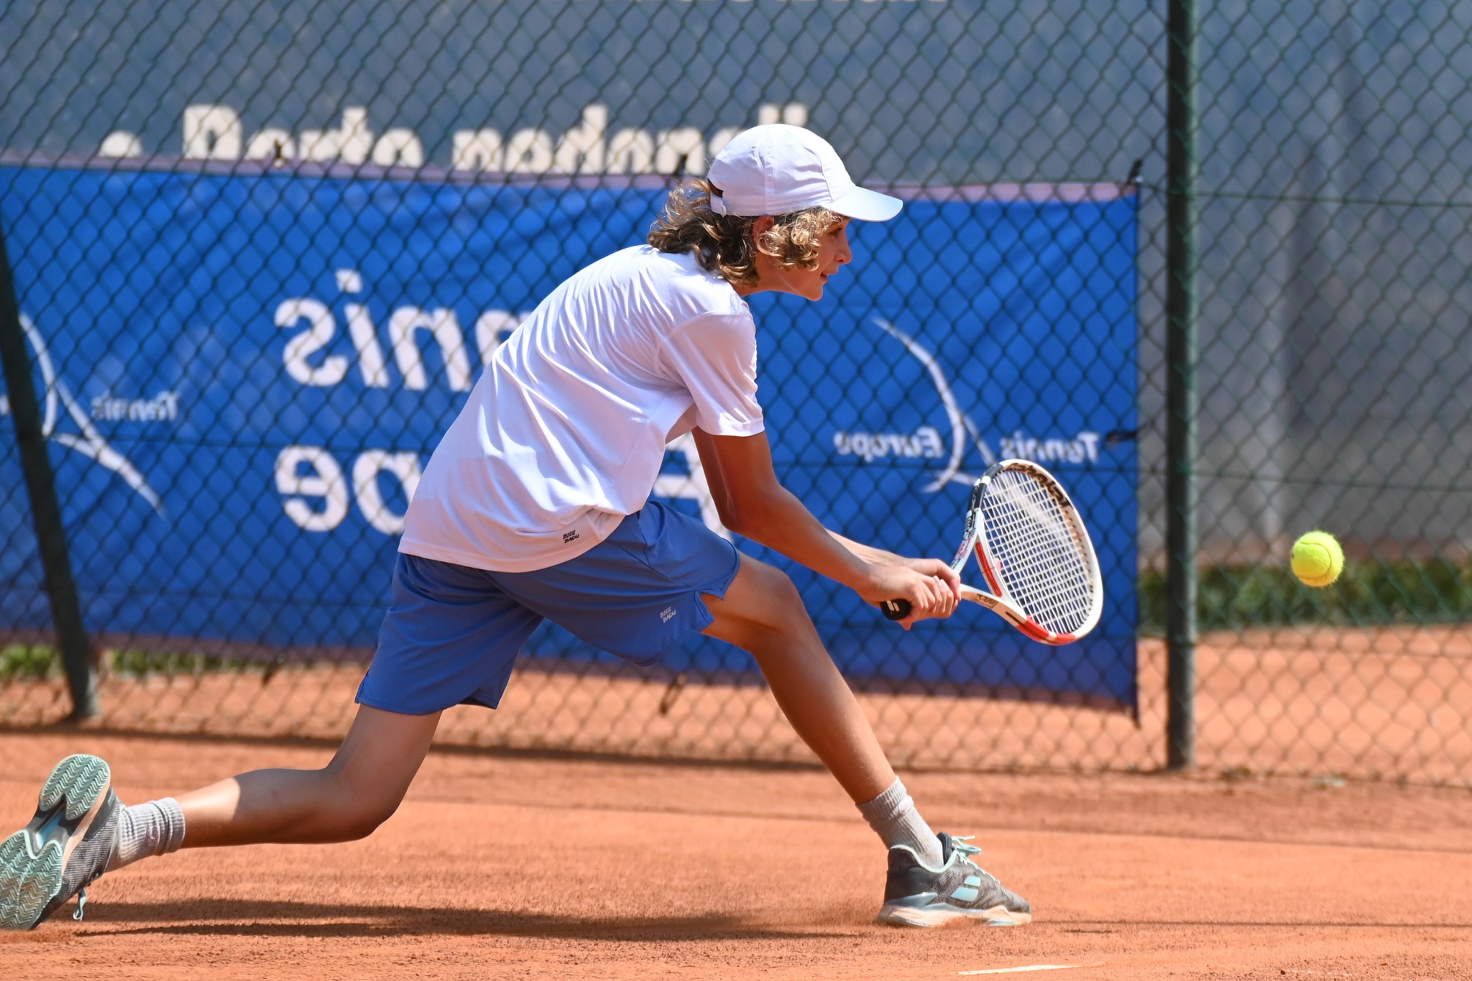
Toujours la même passion: le TENNIS
Il continue son chemin à l’ASPTT STRASBOURG et au Centre Fédéral d’Entraînement du Grand Est.
Suivi par Pierre-Yves MATHIEU et Rémi DERULLE

Slide 3
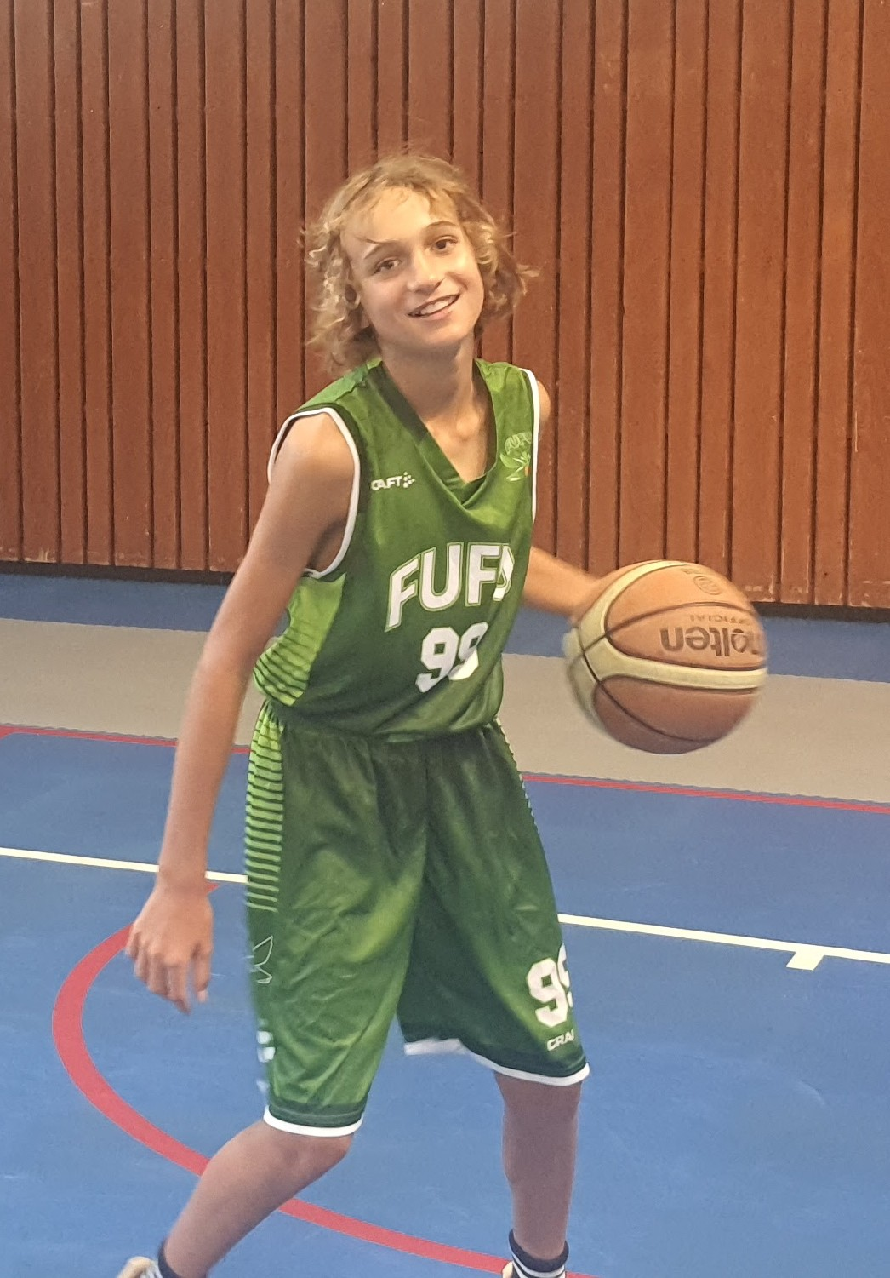
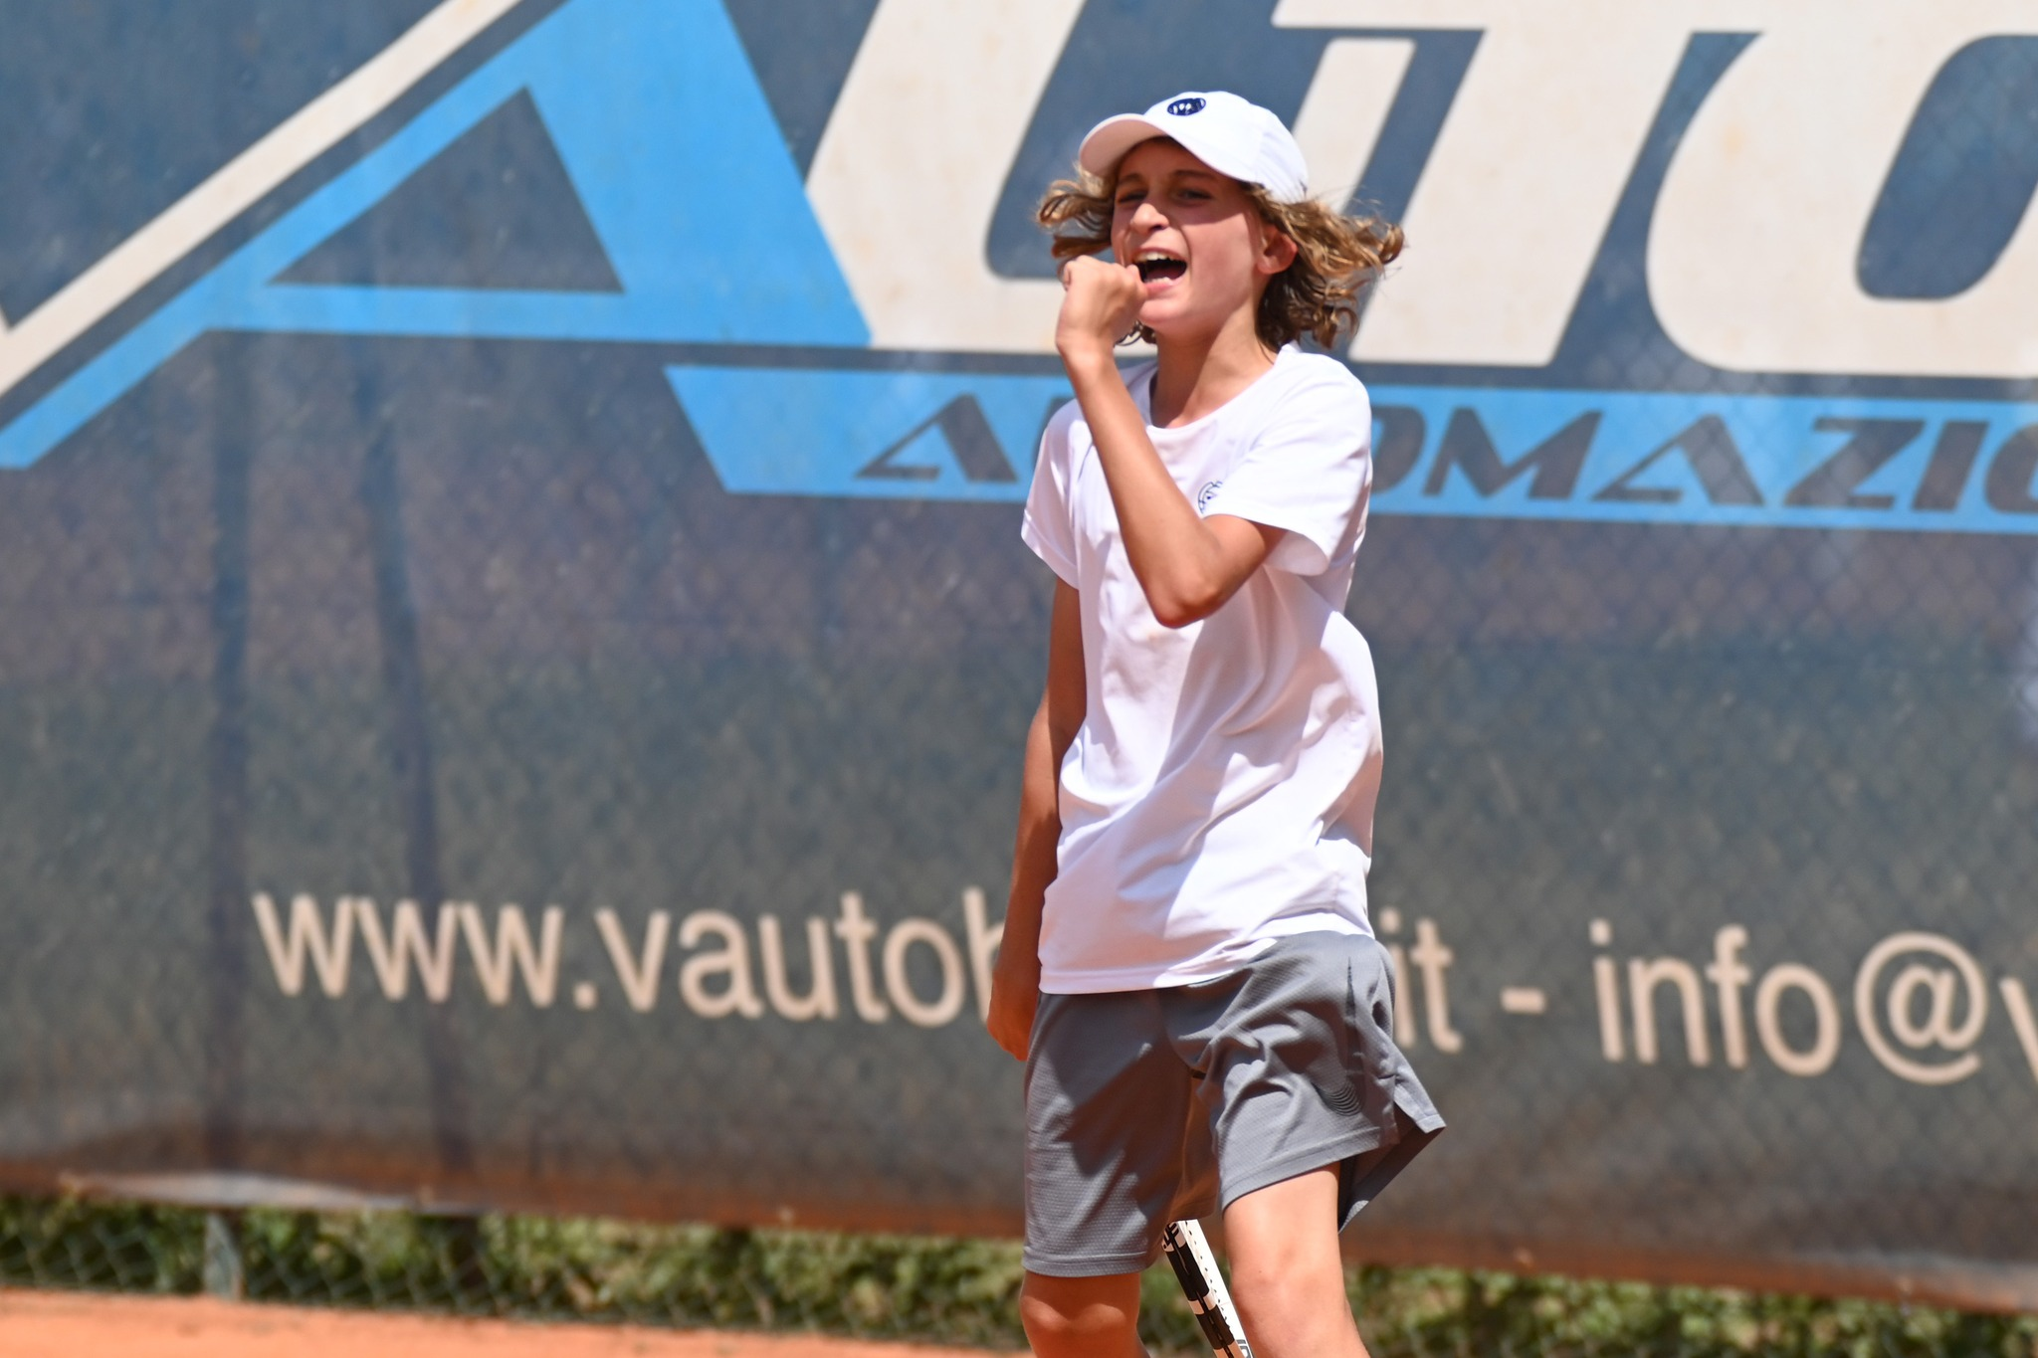
ENCORE PLUS DE RIGUEUR
DE PERSÉVÉRANCE
ET D’EFFORTS
14H d’entraînement Tennis
3H de Basket-ball (niveau régional)
Et... les études (rentrée en 5ème en septembre)

Slide 4
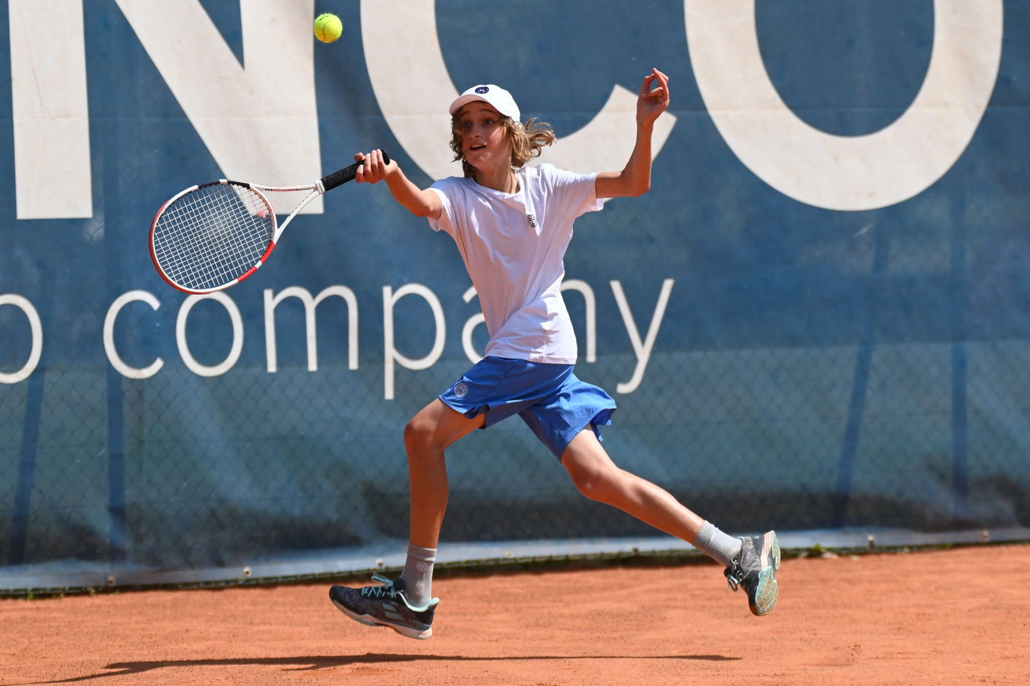
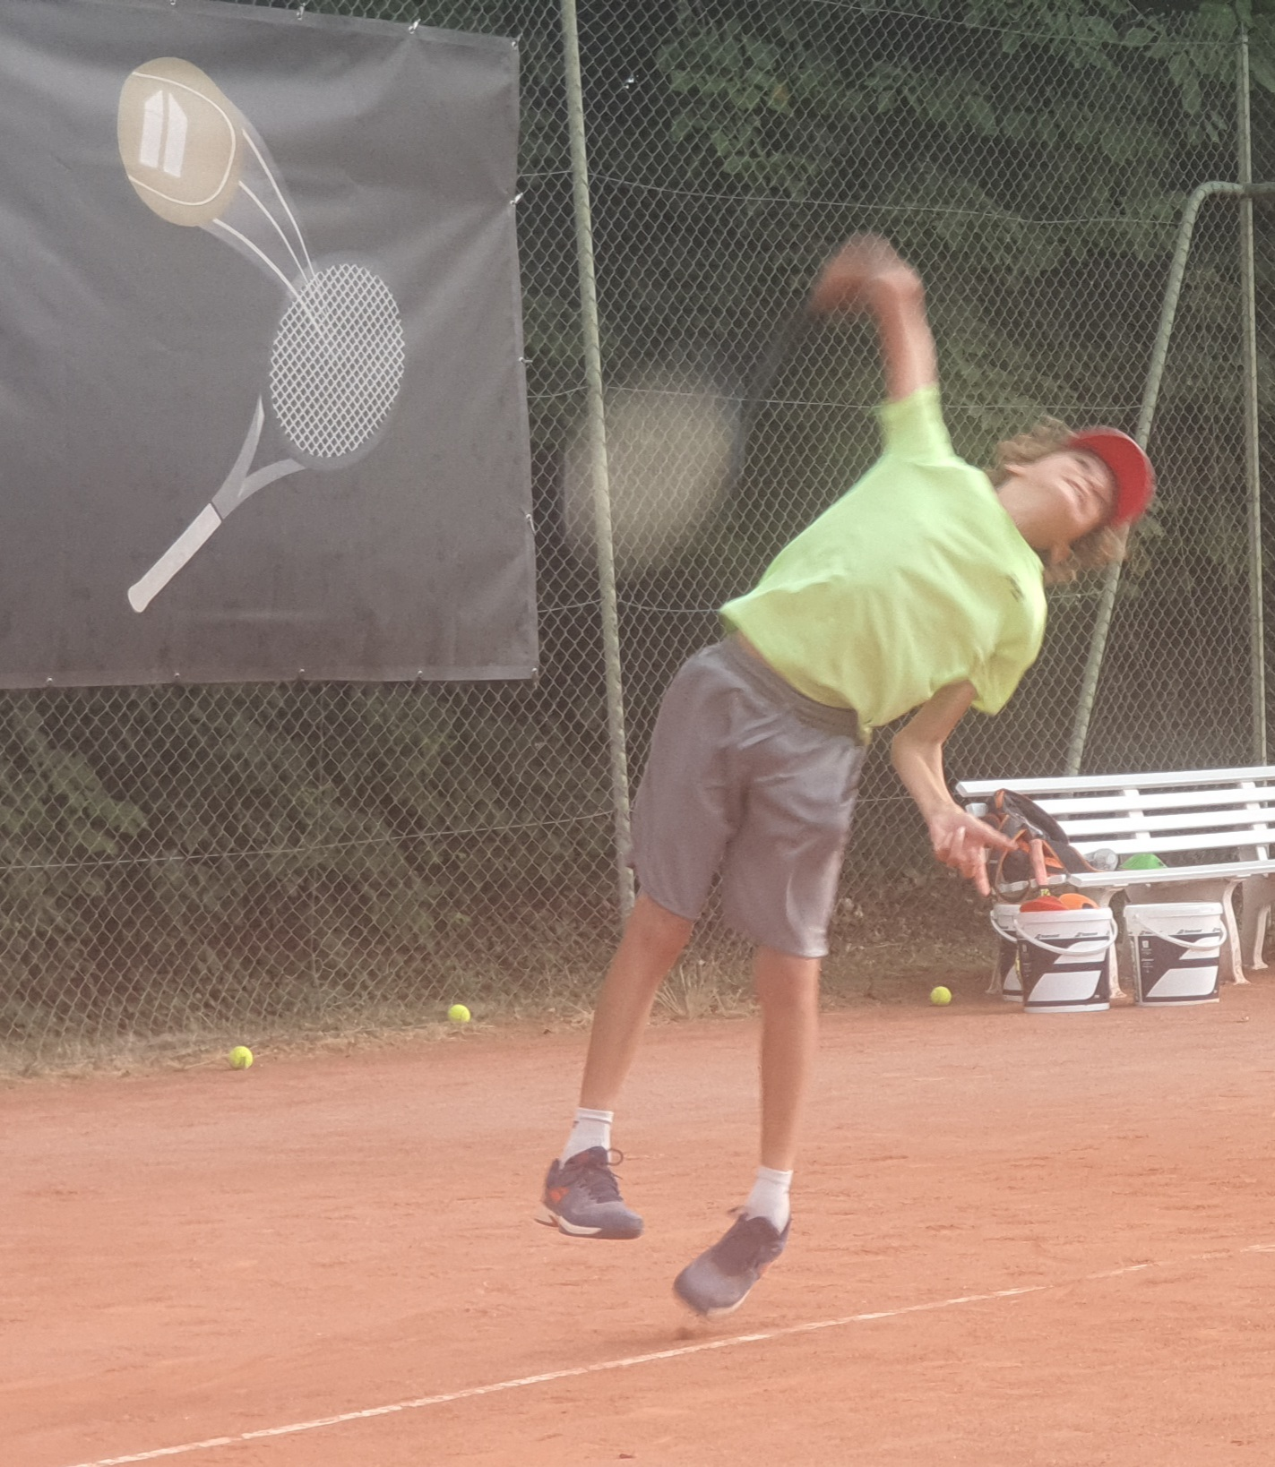
UN STYLE SI PARTICULIER
JOUEUR ATYPIQUE
Grand, fin, bandeau ou casquette pour tennir ses long cheveux blonds
Hyperlaxité des articulations , détendu et à sautiller sans cesse..
SON TENNIS EST DIFFÉRENT

Slide 5
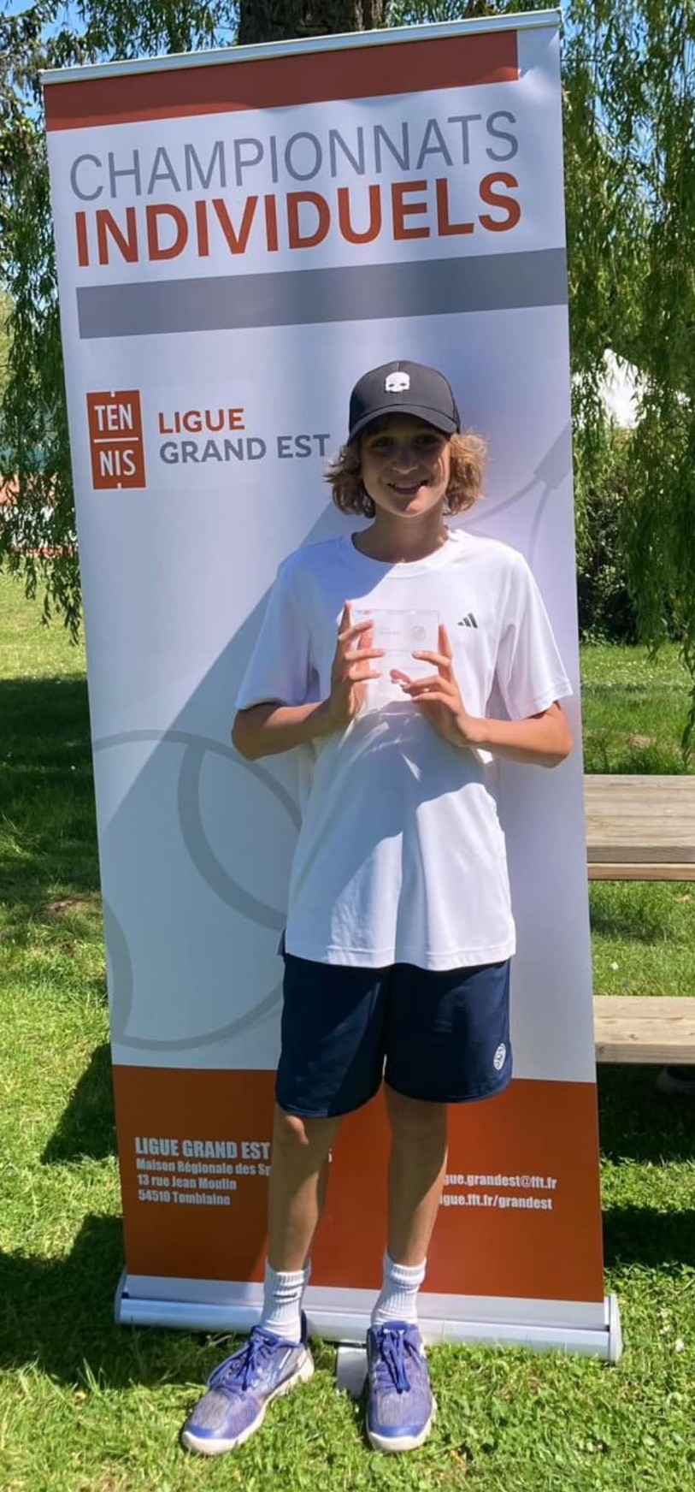
PARCOURS SPORTIF
2024:
-Champion du Grand-Est 12 ans
-Vainqueur du tennis europe U12 de Neunkirchen (Allemagne)
-Vainqueur du Grand Prix Régional des Jeunes 13/14 ans de Huningue
-Demi-finaliste du tennis europe U12 de Münster (Allemagne)
-Finaliste en double du Tennis Europe U12 de Forli(Italie)
-Finaliste du tournoi de Rouen 12 ans
- 1/8ème de finale du championnat de France 12 ans
2023:
- Finaliste TMC de TORCY 13/14 ans
-Quart de final au Tournoi National de Bressuire
-Participation aux Championnats de France par équipe (pour représenter la région Grand Est)

Slide 6
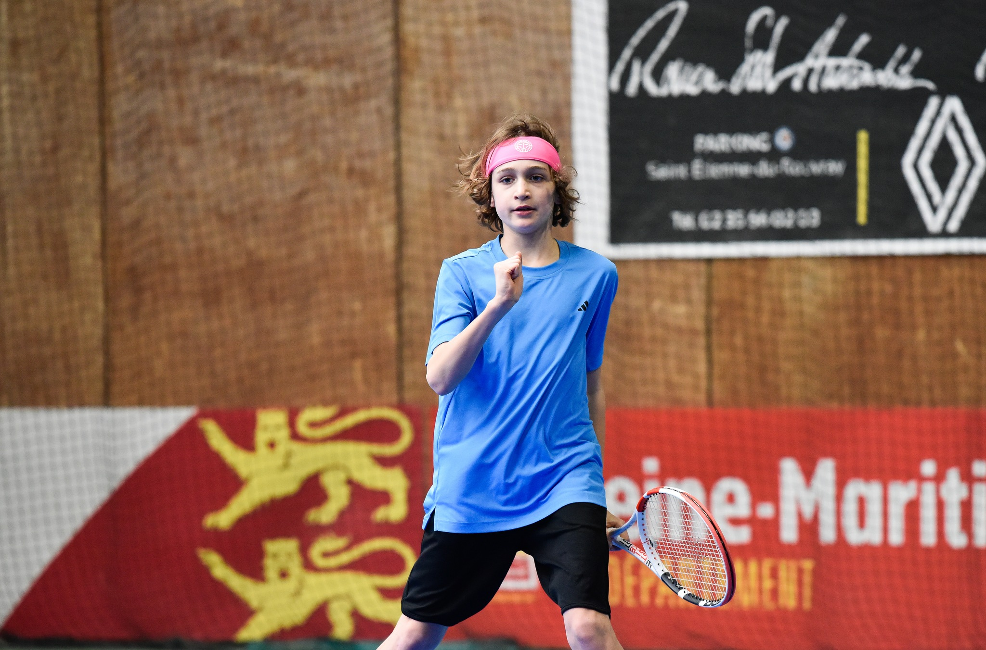
Vers où ?
Avec quel budget?
L'objectif se poursuit, rester dans les meilleurs français, et européens.
Continuer sa scolarité
Des dépenses importantes:
- financement des entraînements: 2200 Euros
- Déplacements aux différents tournois dans l'année (10 tournois éloignés, transport, hébergement, repas, inscriptions) 6000 Euros
- Materiel nécessaire à la pratique ( raquettes, cordages,...) 800 Euros
Le mécénat permet une réduction fiscale de 60% pour une eentreprise et 66% pour un particulier du montant du don.
Vous pouvez soutenir Roméo en participant financièrement à son projet. Toute aide même minime est la bienvenue est participera à l’atteintes de ses objectifs.
Roméo fait parti d'une association FUTUR TENNIS ALSACE qui permet de récolter des fonds pour son projet. Vous pouvez envoyer vos chèques à l’ordre de FUTUR TENNIS ALSACE
à Hervé MINTSA-EYA, 5 rue monseigneur raess, 67200 Strasbourg, en précisant que vous souhaitez aider Roméo KNOLL MINTSA-EYA.

